Slide 1
Агропромышленный комплекс относится к важнейшей составной части хозяйства Курской области. Агропромышленный комплекс своей основной целью ставит производство продуктов питания для населения, кормов для сельскохозяйственных животных и сырья для промышленности Курской области.
Тема 4 – 5. Агропромышленный комплекс Курской области

Slide 2
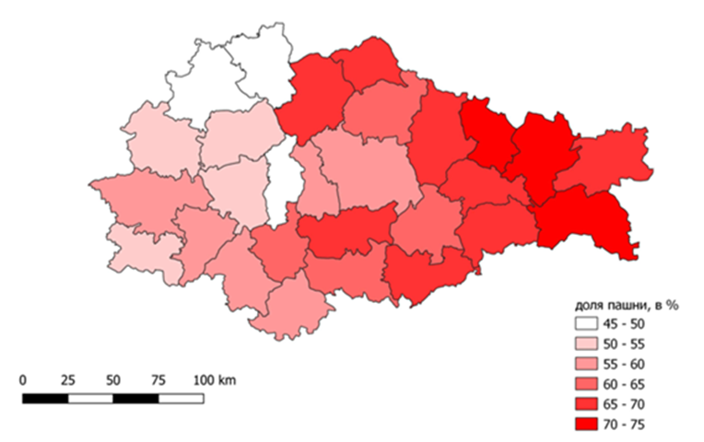
Доля пашни в структуре земель районов Курской области

Slide 3
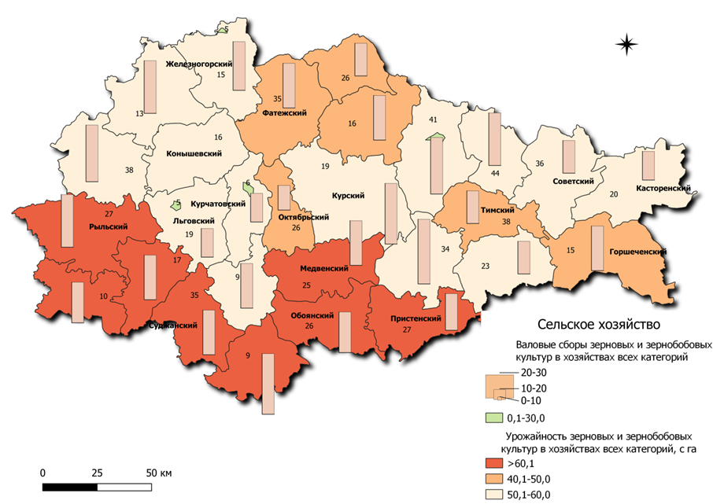
Карта урожайности и сборов зерновых культур

Slide 4
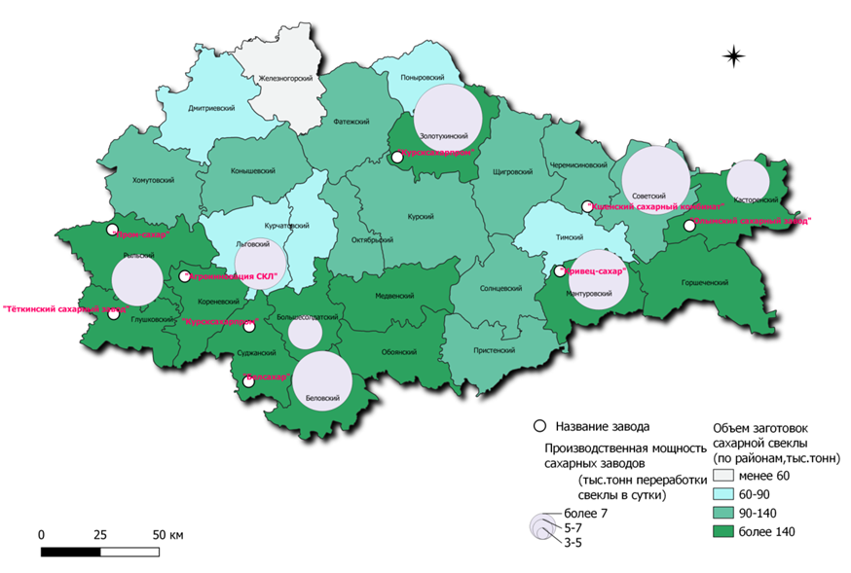
Объемы производства сахарной свеклы

Slide 5
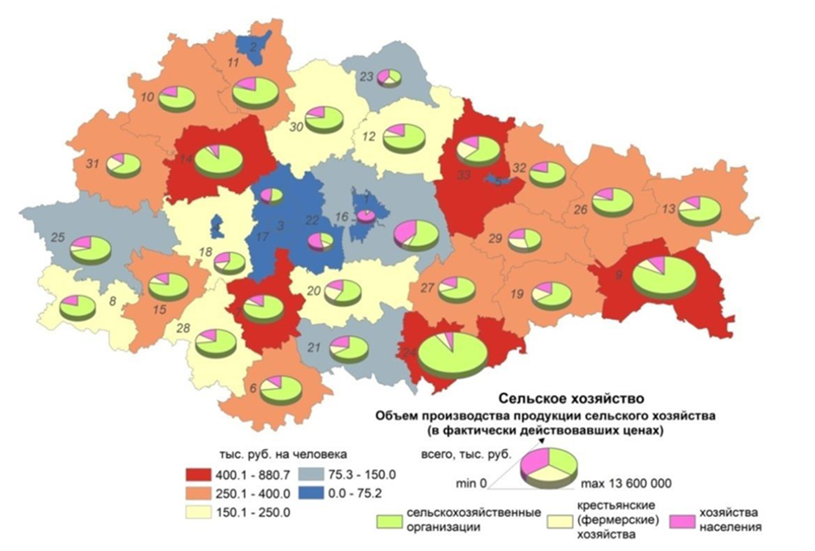
Структура сельского хозяйства Курской области

Slide 6
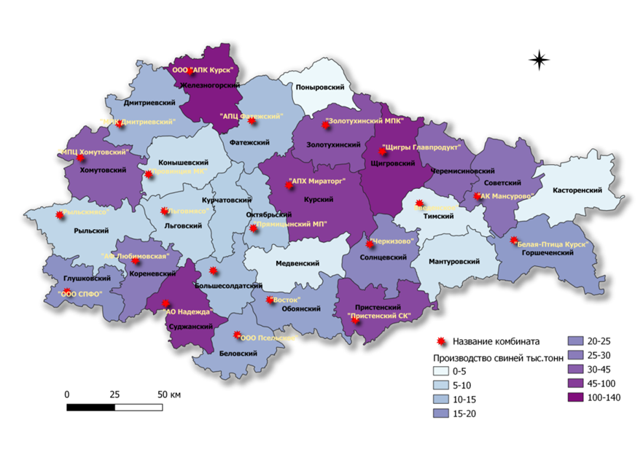
Производство свинины в Курской области

Slide 7
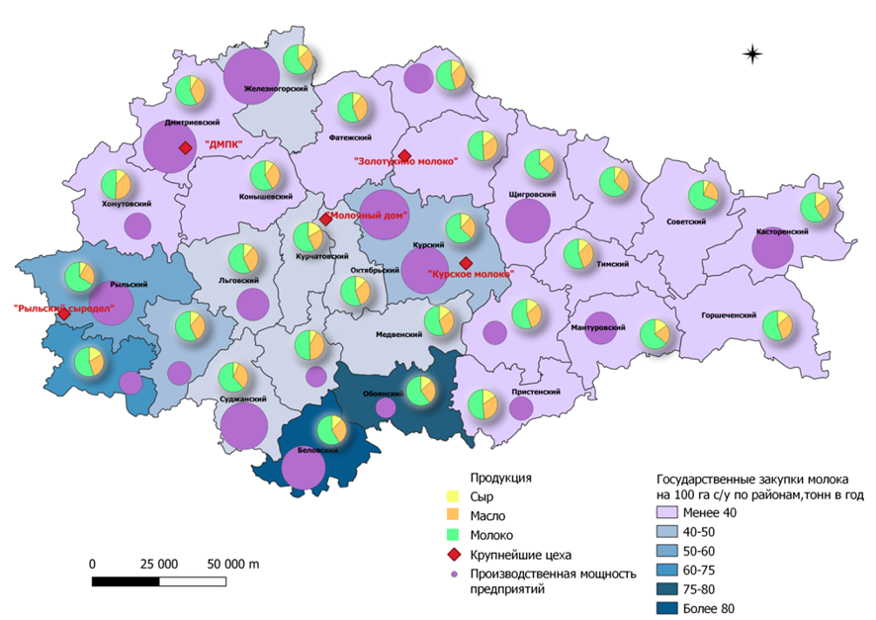
Карта молочного производства

Slide 8
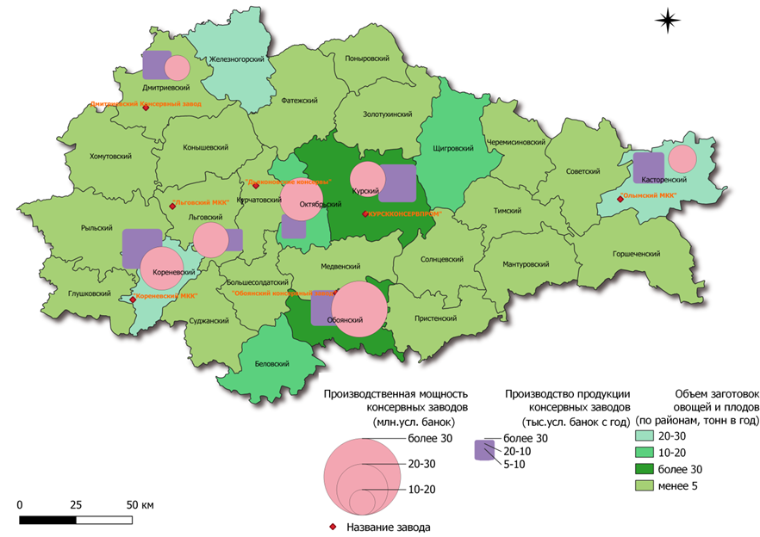
Карта производственной мощности консервных заводов

